Slide 1
Emergenze ipertensive

Slide 2
Emergenze ipertensive
Le emergenze ipertensive corrispondono a quelle condizioni in cui un aumento inappropriato della pressione arteriosa si associa alla rapida comparsa di un danno d’organo acuto
(scompenso acuto di cuore con edema polmonare acuto, infarto acuto del miocardio o angina instabile, encefalopatia ipertensiva, ictus ischemico, emorragia cerebrale intracranica o subaracnoidea, eclampsia, papilledema, epistassi , aneurisma dissecante dell’aorta, ipertensione perioperatoria)

Slide 3
Emergenze ipertensive
Le emergenze ipertensive sono eventi clinici in cui il paziente si trova in pericolo di vita ed è necessaria e indispensabile una rapida riduzione dei valori pressori (minuti o al massimo ore), con la somministrazione di farmaci specifici per via endovenosa e con un monitoraggio assai stretto delle modificazioni della pressione arteriosa.
Il paziente deve essere ricoverato in un’unità di terapia intensiva e l’obiettivo del trattamento è quello di evitare un peggioramento della fase acuta e lo sviluppo di ulteriori e irreversibili complicanze a lungo termine

Slide 4
Urgenze ipertensive
Le urgenze ipertensive sono caratterizzate da un grave aumento dei valori pressori (>180/120 mmHg) senza evidenza di danno d’organo acuto. Nelle urgenze ipertensive i valori pressori devono essere ridotti con la somministrazione di farmaci per via orale, senza necessità di ricovero ospedaliero, ma di un follow-up ambulatoriale in tempi brevi.

Slide 5
Ipertensione grave non controllata
E’ possibile riconoscere una condizione in cui il paziente che ha già una diagnosi di ipertensione arteriosa, presenta elevati valori pressori durante trattamento antiipertensivo in assenza di danno d’organo acuto (ipertensione grave non controllata); questi pazienti ipertesi richiedono una modificazione appropriata e tempestiva della terapia a lungo termine, per garantire un controllo adeguato dei valori pressori, ma non si trovano in immediato pericolo di vita.

Slide 6
Pseudo urgenza ipertensiva
Esistono infine le pseudo urgenze ipertensive, caratterizzate da un eccessivo aumento transitorio dei valori pressori in risposta o in concomitanza con situazioni quali l’ansia, l’epistassi venosa, gli attacchi di panico con iperstimolazione adrenergica, la sindrome da sospensione di bevande alcoliche.

Slide 7
Valutazione clinica
Un triage adeguato è fondamentale per il corretto trattamento di un’emergenza o urgenza ipertensiva. Nell’approccio diagnostico al paziente con un’emergenza ipertensiva è utile raccogliere, il più brevemente possibile, alcune notizie anamnestiche riguardo alla durata e alla gravità dell’ipertensione arteriosa preesistente, alla presenza di complicanze d’organo e/o di malattie concomitanti e al tipo, al dosaggio e al numero di somministrazioni della terapia antiipertensiva.

Slide 8
Valutazione clinica
Se i valori pressori si mantengono costantemente elevati, è importante valutare accuratamente i sintomi associati al rialzo pressorio. I sintomi più frequenti nelle emergenze ipertensive sono il dolore toracico (nel 27% dei casi), la dispnea (nel 22%) e le alterazioni neurologiche (nel 21%); nelle emergenze ipertensive tali sintomi possono essere la manifestazione di danno acuto d’organo quali la sindrome coronarica acuta o la dissezione aortica, l’edema polmonare acuto o lo scompenso cardiaco, la lesione ischemica o emorragica cerebrale o l’encefalopatia ipertensiva.

Slide 9
Trattamento iniziale di un’emergenza ipertensiva
L’approccio più appropriato prevede il ricovero in un’Unità di Terapia Intensiva o di Medicina d’Urgenza, dove sia disponibile il monitoraggio dei parametri vitali e, in particolare, della pressione arteriosa durante somministrazione della terapia parenterale. Il primo obiettivo è quello di ottenere una progressiva e graduale riduzione della pressione arteriosa, senza necessariamente arrivare a una normalizzazione dei valori pressori, per evitare il rischio di ipoperfusione del circolo cerebrale, coronarico e renovascolare.

Slide 10
Trattamento iniziale di un’emergenza ipertensiva
L’agente farmacologico “ideale” deve:
essere somministrabile per via endovenosa o comunque parenterale;
avere un rapido inizio d’azione;
avere un rapido effetto massimo;
avere una breve emivita, (per modificare le dosi in rapporto alla risposta emodinamica).
I farmaci più indicati appartengono fondamentalmente a due gruppi:
- i vasodilatatori
- gli inibitori adrenergici

Slide 11
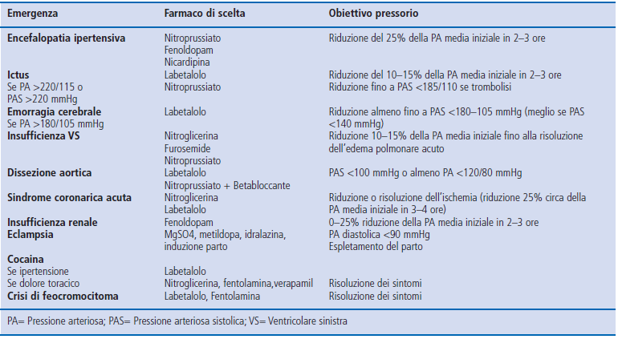
Guida alla scelta del farmaco, in base all’emergenza e all’obiettivo pressorio

